Slide 1
花木兰
第六堂课
Authors:
Ying Qiu 裘盈
Pengpeng Jiang 江朋鹏
Li Szu Ming黎思敏
Xiong Min熊旻 Ya-Ching Hsu-Kelkis 许雅菁

Slide 2
活动一：我可以指出剧本作为文本的特色
快速地看过剧本。想一想我们前几天读过的课文。你发现了哪些不同的地方？
你觉得剧本的段落分明吗？
找一找这些标点符号。它们代表什么意思？ ： （ ）

Slide 3
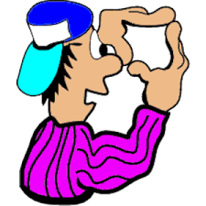
活动二： 我会从剧本里的对话推论出角色的情绪或个性特质
用阅读标记找出对话中表达情绪的字词。
推论说话者的情绪或观点。
5分钟独立阅读+做标记
小组合作
10分钟组员分享
他说这句话的时候，他可能认为...因为....
我的想法跟你不同。我认为他说这句话的时候....
他说这句话的时候，他可能觉得...因为....
我同意你的说法。

Slide 4
【第二幕】
场景：去打仗的路上。
人物：花木兰、李大哥、刘大哥、张大哥（从不同地方来。一起去战场。）
（四人先后出场。）
木兰：哇！我们都是去打仗的，在路上碰到了。
李大哥：太好了，我们四人一起走，就可以互相照顾了！
张大哥：对呀对呀！
刘大哥：唉！
木兰：刘大哥，你为什么叹气？是不是你不愿意去打仗啊？
刘大哥：不是，只是我想来想去，觉得我们男人太辛苦了。
木兰：为什么这么说？
刘大哥：我们男人要去打仗，可是女人整天待在家里，事事都要男人做。这太不公平了。
木兰：刘大哥，你这么说我不同意！谁说女人整天待在家里？谁说事事都要男人做？男人在战场打仗，女
人在家种菜和织布(knit)。你想想，我们吃的是谁种的？你看看，我们穿的是谁织的？谁说女子不如男？
李大哥、张大哥：你说的对，女人也是很辛苦哇！
他说这句话的时候，他可能觉得 (感觉)...因为....
他说这句话的时候，他可能认为木兰是个...的人...因为....

Slide 5
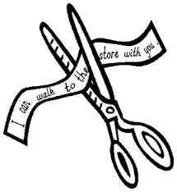
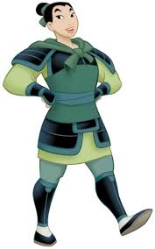
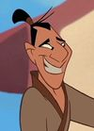
活动三：我学习使用朗读技巧来读剧本
长句子--> 断句
在标点符号的地方停顿
改变语调来表达情绪
改变音量
加入脸部表情
找重点词，然后加重语气
重复读几次
（范例）
木兰：刘大哥，你为什么叹气？是不是你不愿意去打仗啊？

Slide 6
活动四：我会用朗读技巧来读剧本
【第二幕】
场景：去打仗的路上。
人物：花木兰、李大哥、刘大哥、张大哥（从不同地方来。一起去战场。）
（四人先后出场。）
木兰：哇！我们都是去打仗的，在路上碰到了。
李大哥：太好了，我们四人一起走，就可以互相照顾了！
张大哥：对呀对呀！
刘大哥：唉！
木兰：刘大哥，你为什么叹气？是不是你不愿意去打仗啊？
刘大哥：不是，只是我想来想去，觉得我们男人太辛苦了。
木兰：为什么这么说？
刘大哥：我们男人要去打仗，可是女人整天待在家里，事事都要男人做。这太不公平了。
木兰：刘大哥，你这么说我不同意！谁说女人整天待在家里？谁说事事都要男人做？男人在战场打仗，女
人在家种菜和织布(knit)。你想想，我们吃的是谁种的？你看看，我们穿的是谁织的？谁说女子不如男？
李大哥、张大哥：你说的对，女人也是很辛苦哇！

